Slide 1

CHỦ ĐỀ 4
THỰC VẬT VÀ ĐỘNG VẬT
BÀI 17: Con vật quanh em

Slide 2
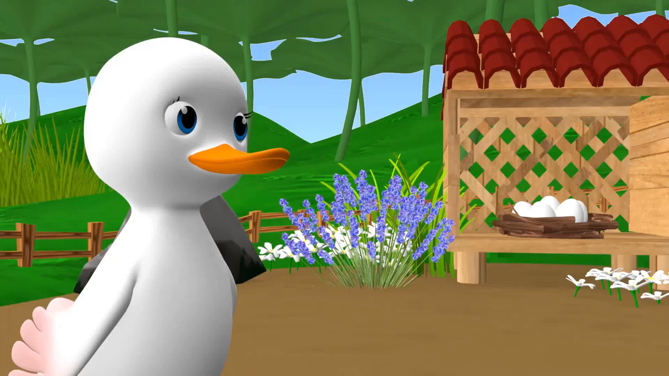
Hoạt động 1: Khởi động.

Slide 3
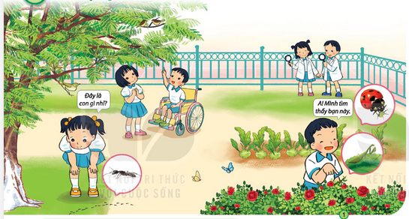

Hoạt động 2: Khám phá

Slide 4
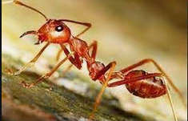

Slide 5
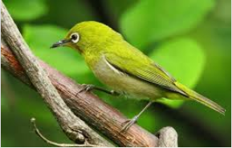

Slide 6
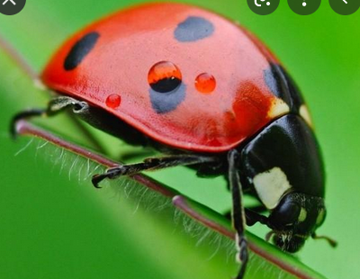

Slide 7
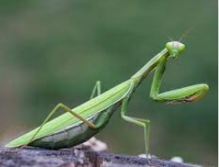

Slide 8
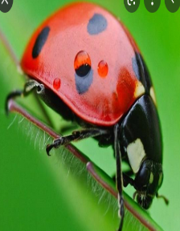
1. Quan sát các con vật xung quanh. Hoàn thành phiếu theo mẫu và chia sẻ với bạn.
MẪU PHIẾU QUAN SÁT CON VẬT
Nhóm:
STT | Tên con vật | Cao | Thấp | To | Nhỏ | Màu sắc | Đặc điểm khác
1
2
3
4
Con kiến
X
X
Nâu đỏ
Nhiều chân
Con chim
X
X
Vàng đen
Có cánh
Bọ dừa
X
X
Đen đỏ
Cánh cứng
Bọ ngựa
X
X
Xanh
Chân có gai

Slide 9
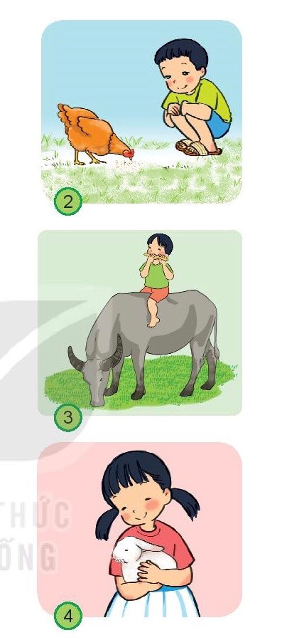
2. Hãy kể tên các con vật.
Con gà
Con trâu
Con thỏ

Slide 10
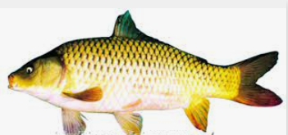
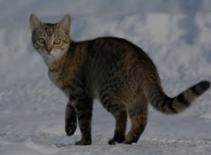
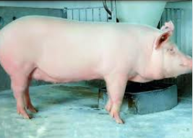
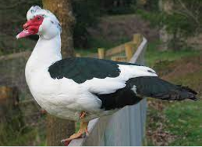

Slide 11
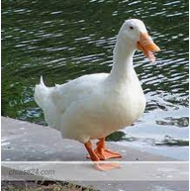

Chơi trò chơi: Cùng bắt chước các con vật.

Slide 12
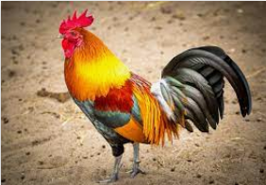
Chơi trò chơi: Cùng bắt chước các con vật.

Slide 13
Chơi trò chơi: Cùng bắt chước các con vật.

Slide 14
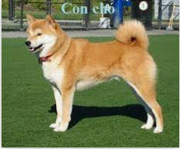
Chơi trò chơi: Cùng bắt chước các con vật.

Slide 15
Có rất nhiều các con vật. Chúng có hình dạng, màu sắc,… khác nhau.

Slide 16
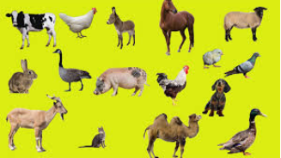

Slide 17







GIẢI LAO

Slide 18
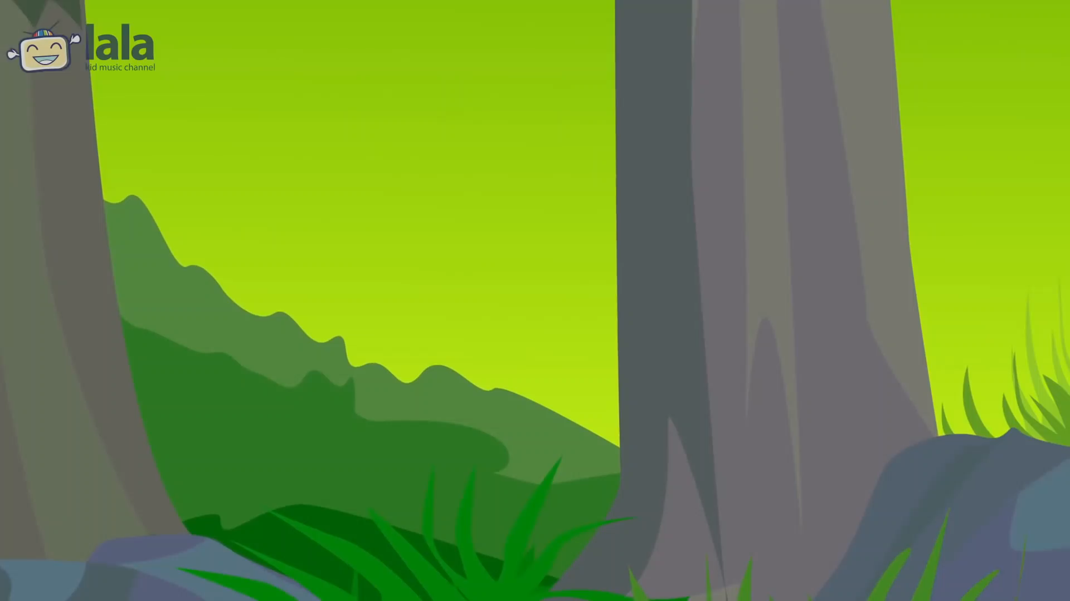

Slide 19

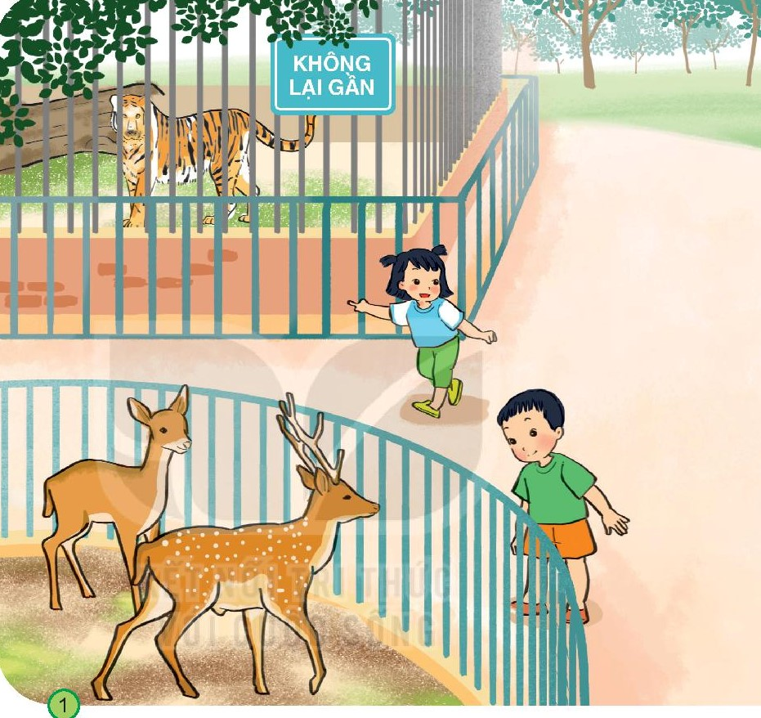
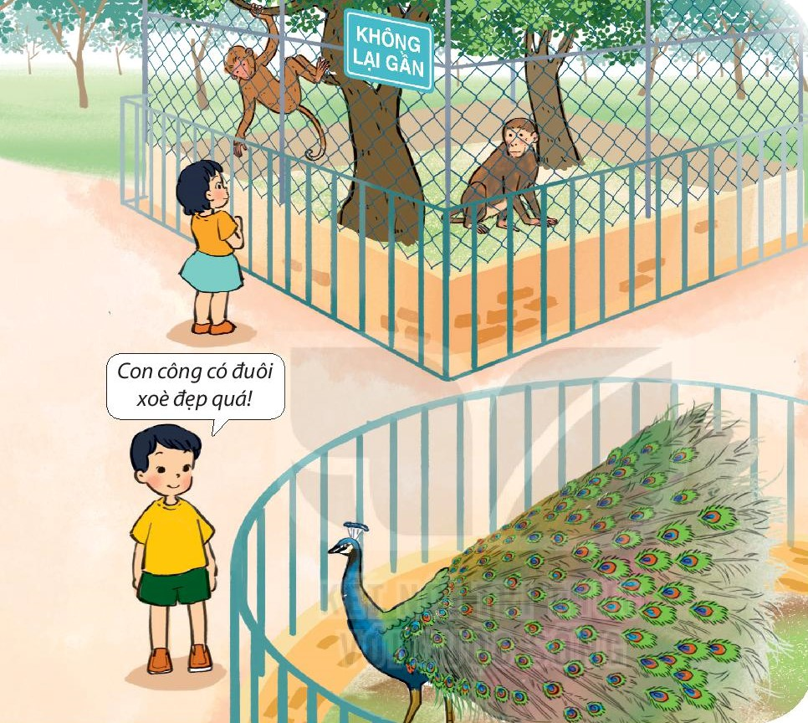
Hoạt động khám phá
1. Quan sát và chỉ ra các bộ phận bên ngoài của từng con vật trong hình.

Slide 20
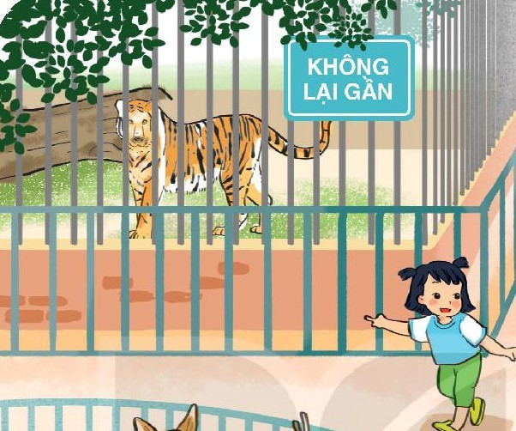

Slide 21
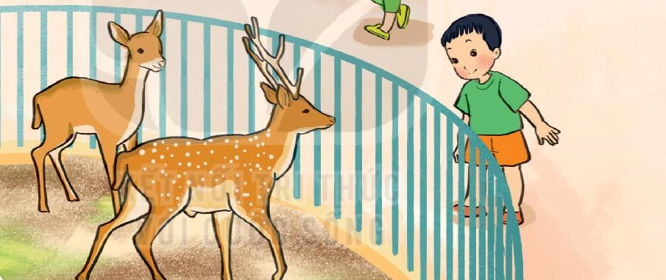

Slide 22
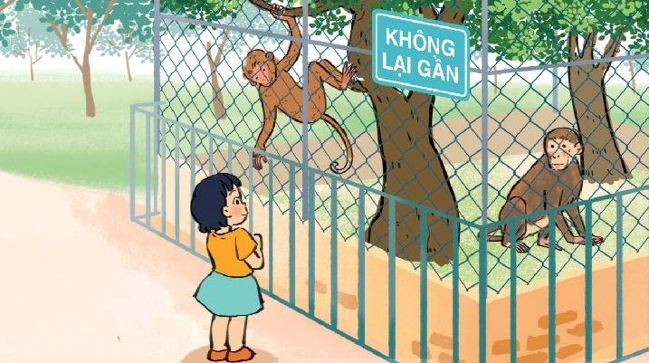

Slide 23
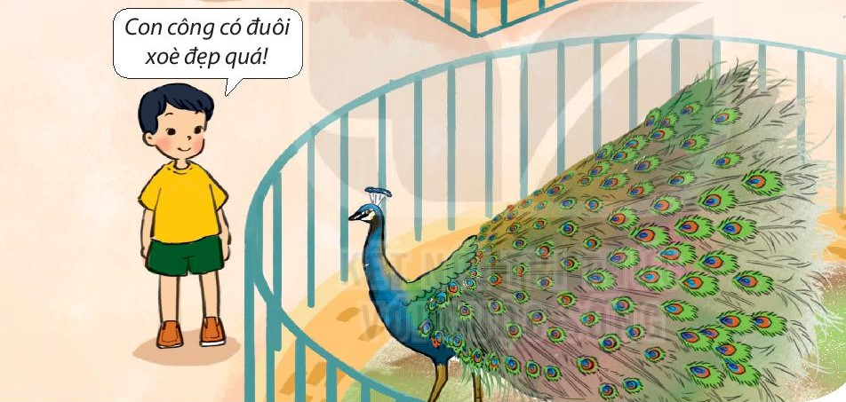

Slide 24
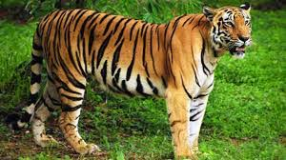
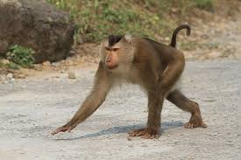
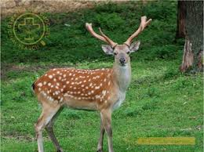
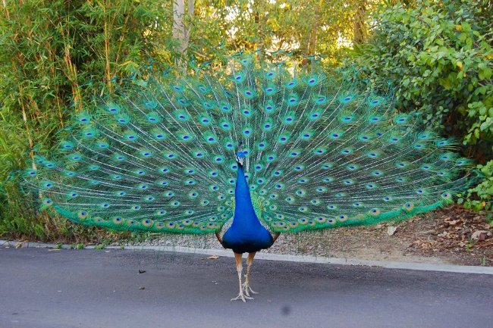
ĐẦU

Slide 25
THÂN

Slide 26
CƠ QUAN
DI CHUYỂN

Slide 27
Phần lớn các con vật đều có đầu, thân và cơ quan di chuyển.

Slide 28
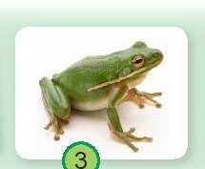
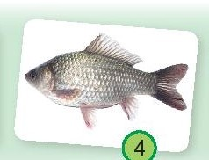
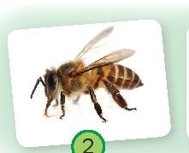
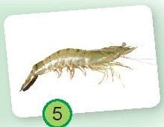
2. Các con vật dưới đây di chuyển bằng gì?
Con ếch
Con cá
Con ong
Con tôm

Slide 29
Cánh
Vây
Chân

Slide 30
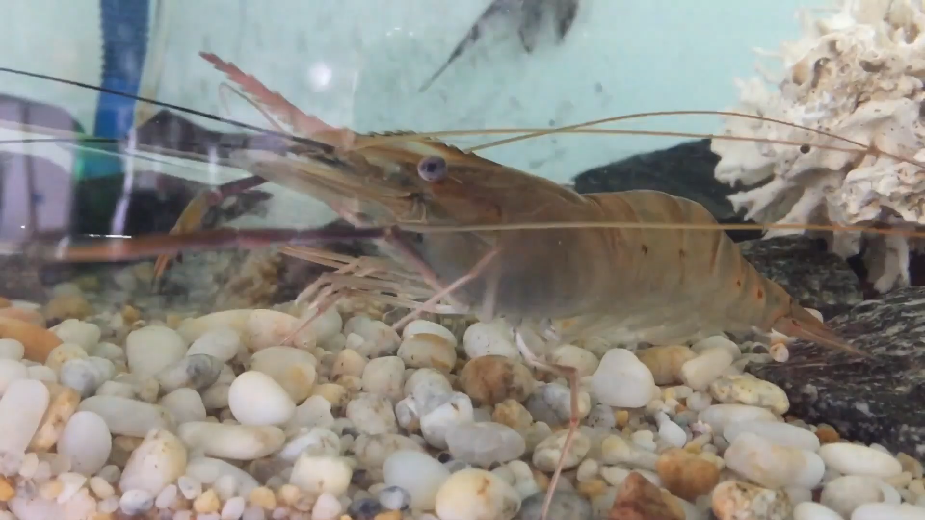

Slide 31
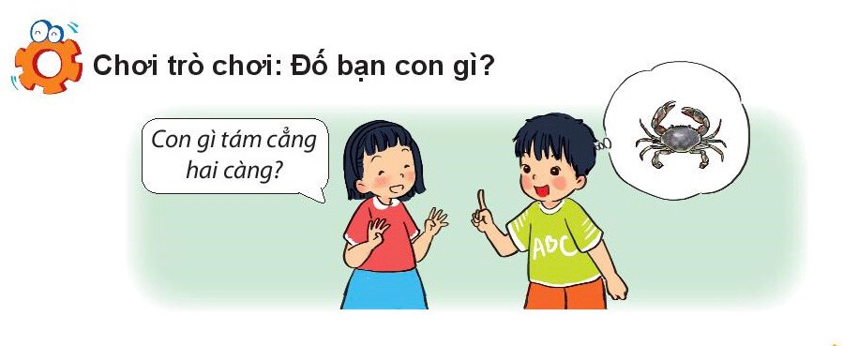
Con cua

Slide 32
Kết luận
Những bộ phận chính ở mỗi con vật là:
ĐẦU
CƠ QUAN DI CHUYỂN
THÂN

Slide 33

Các con hãy khám phá thêm về một số con vật khác nữa nhé!

